Slide 1

LOGÍSTICA
ARIBA NETWORK
Participación de los proveedores en un proceso RFI

Slide 2
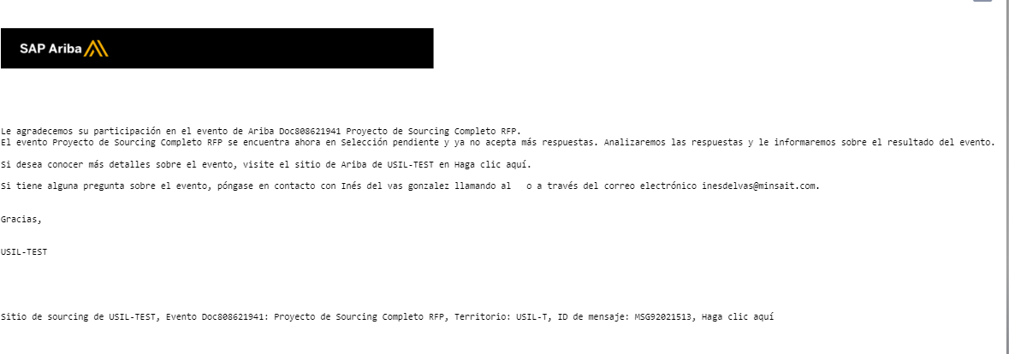
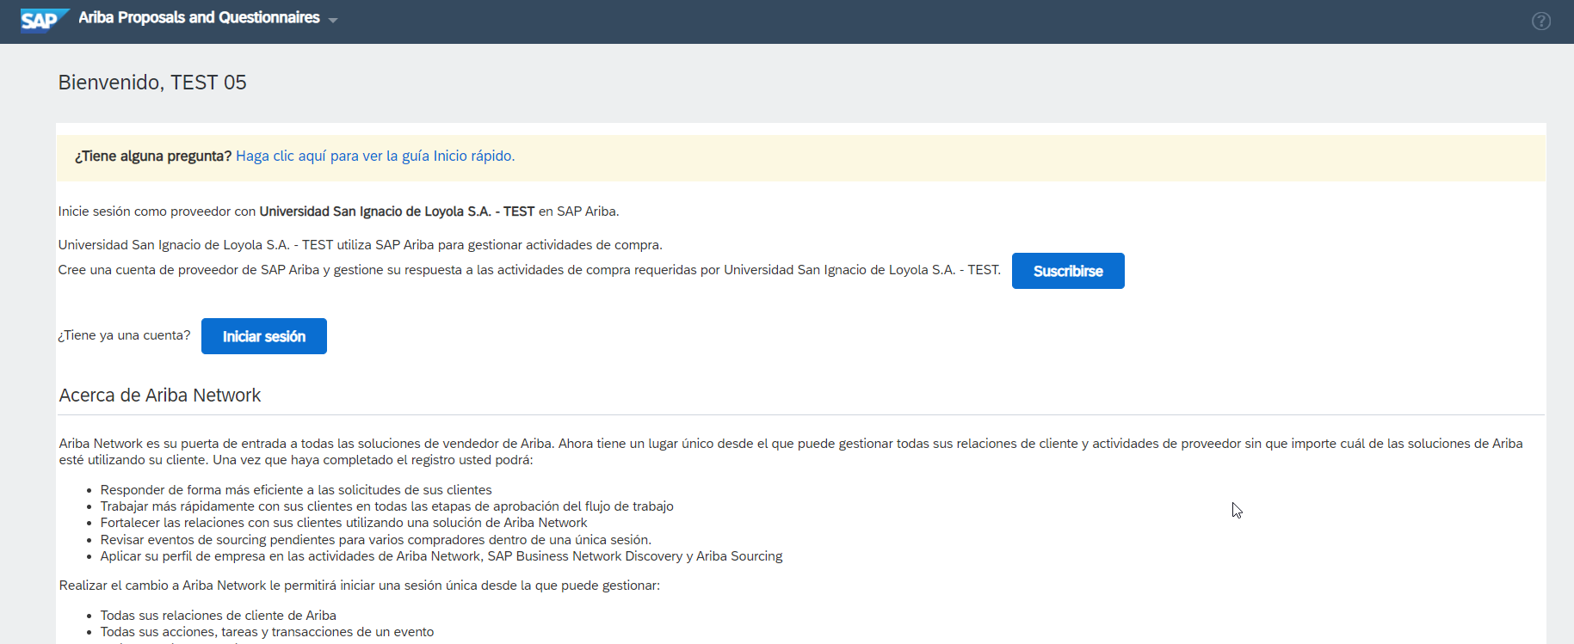
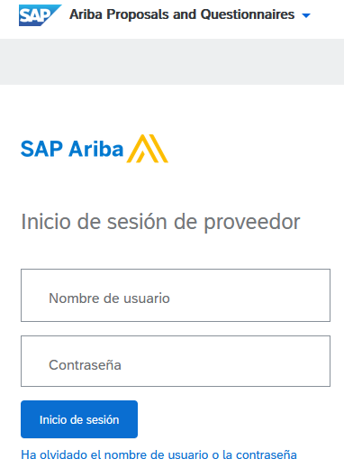

Acceso a Ariba Network
Los proveedores registrados en Ariba SLP recibirán la invitación a participar en la licitación a través de un correo electrónico. En el mismo aparecerá un link para acceder con el usuario y la contraseña del proveedor de Ariba Network.

Slide 3
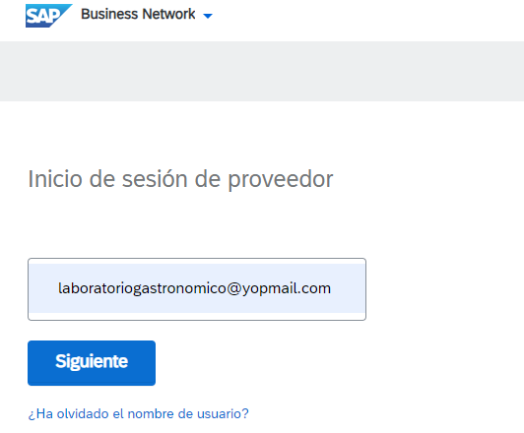
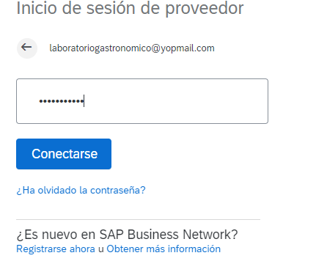
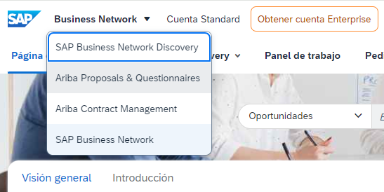
Acceso a Ariba Network
La otra forma de ingresar es desde la página de Ariba: https://supplier.ariba.com
Y seleccionar Ariba Proposals & Questionaries
De tener una cuenta ya registrada en Ariba con otro cliente, ingresar con el usuario y password ya registrado.

Slide 4
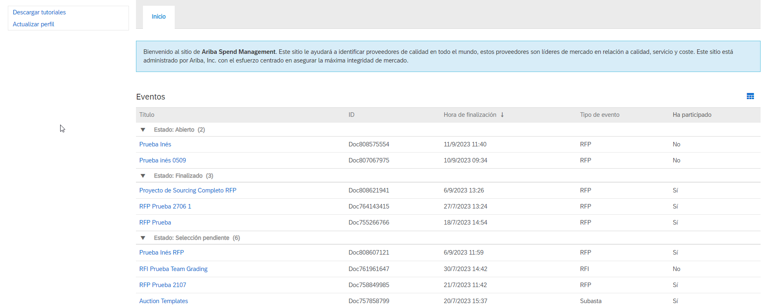
Respuesta de los proveedores – Acceso al evento en Ariba Network
Una vez ingresado a la página Le aparecerán los diferentes eventos que tiene abiertos, en curso o finalizados. También podrá ver si tiene pendiente cuestionarios homologación u otras tareas.
En los eventos, aparecerá información tal como: tipo de evento (RFP, RFI o Subasta) , hora de finalización. Para acceder tendrá que hacer clic en el evento.

Slide 5
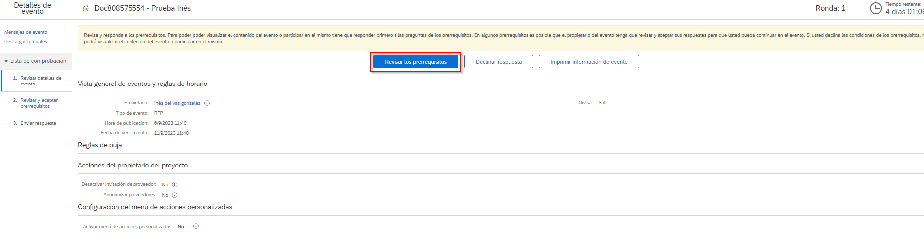
Respuesta de los proveedores – Aceptación de Prerrequisitos
Ingresar al evento al cual fue invitado Para participar, es necesario que previamente acepte los prerrequisitos. Para ello tiene que acceder a “Revisar prerrequisitos” y aceptarlos.
Si selecciona “Declinar respuesta”, no podrá participar.
En la parte superior derecha se encuentra el cronograma con el tiempo restante para participar en el evento.

Slide 6

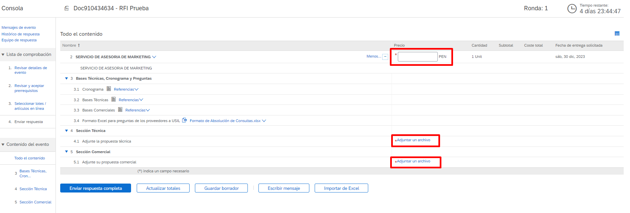
Respuesta de los proveedores – Envío de Propuestas
En esta pantalla aparecerá el contenido del evento. Deberá descargar si es necesario los diferentes adjuntos de USIL para leerlos.
En los apartados correspondientes deberá adjuntar la propuesta necesaria. Los apartados con un asterisco en rojo significan que son obligatorios llenarlos o responderlos con un archivo adjunto.
En la esquina superior derecha se indica el tiempo que resta del evento. Cuando acabe el tiempo ya no podrán responder.

Slide 7
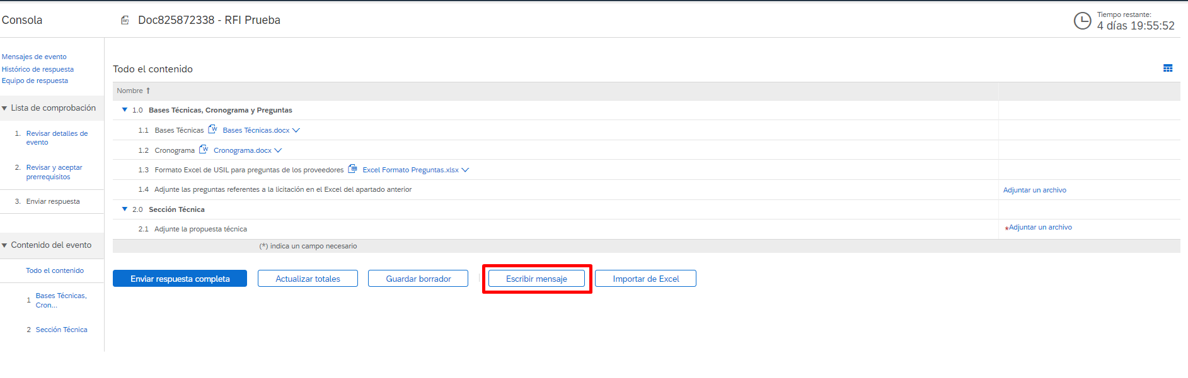
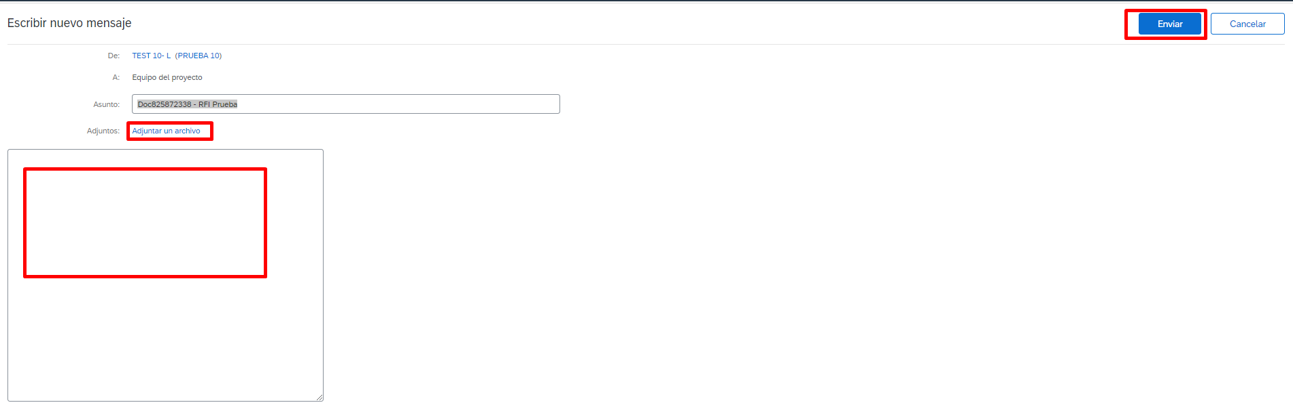
Respuesta de los proveedores – Envío de Consultas a USIL
Si el postor tiene dudas sobre el proceso, podrá descargar el archivo “Formato de Absolución de Consultas”. Llenar las diferentes consultas en el archivo descargado y se las enviará a USIL haciendo clic en el campo “Escribir mensaje”. Le dará la opción de adjuntar un archivo (Formato de Absolución de Consultas lleno), completará el asunto propuesto añadiendo “Consultas del Proveedor (Nombre del Proveedor)” y hará clic en “Enviar”.

Slide 8
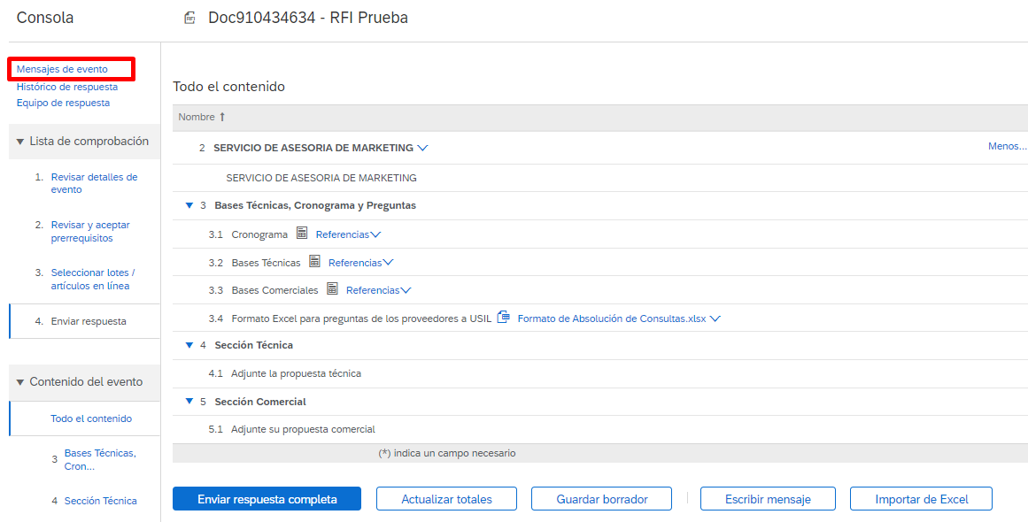
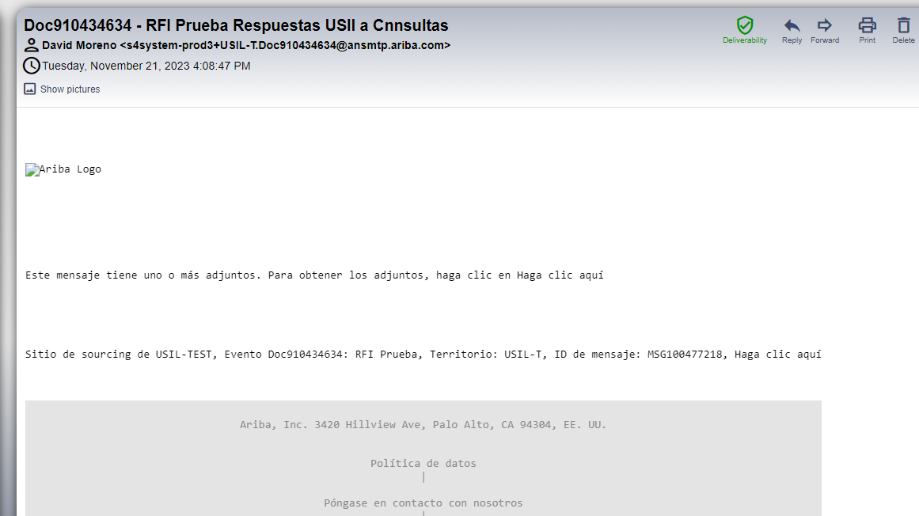
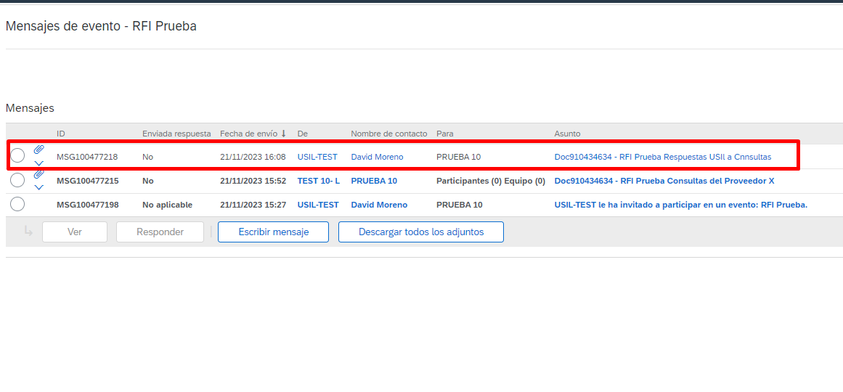
Respuesta de los proveedores – Recepción de Consultas de USIL
Una vez USIL haya respondido las consultas, el proveedor recibirá un correo electrónico con el contenido del mensaje y los adjuntos realizados. También podrá acceder a “Mensajes de evento” dentro del evento en Ariba Network donde tendrá todos los mensajes intercambiados entre el proveedor y USIL y podrá descargar los archivos adjuntos.

Slide 9
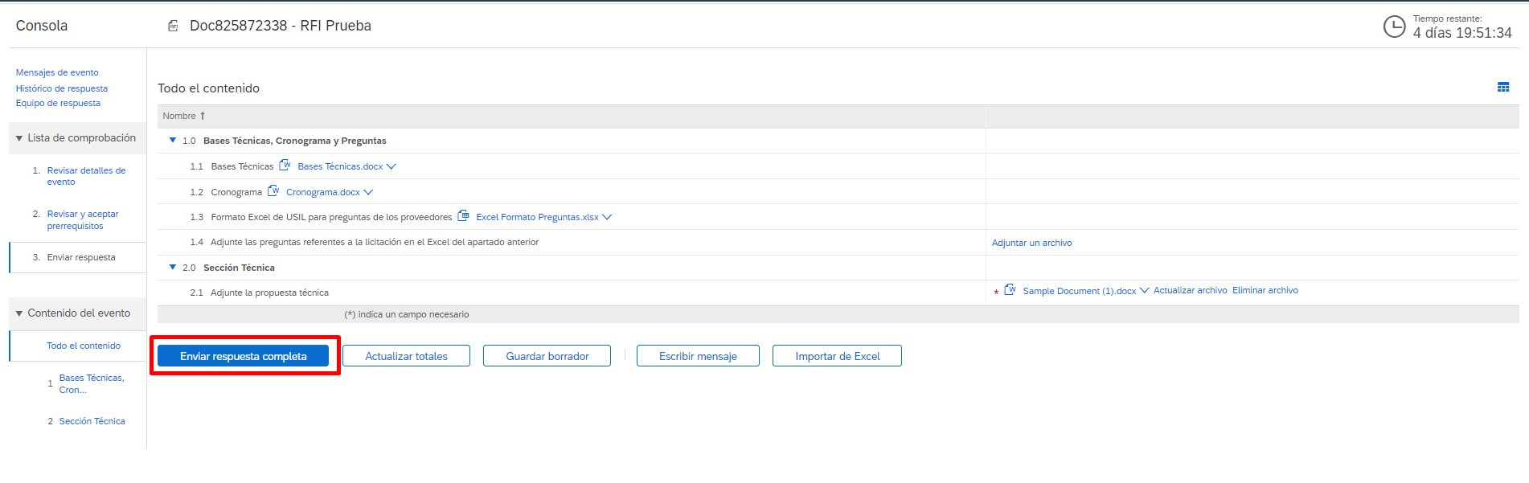
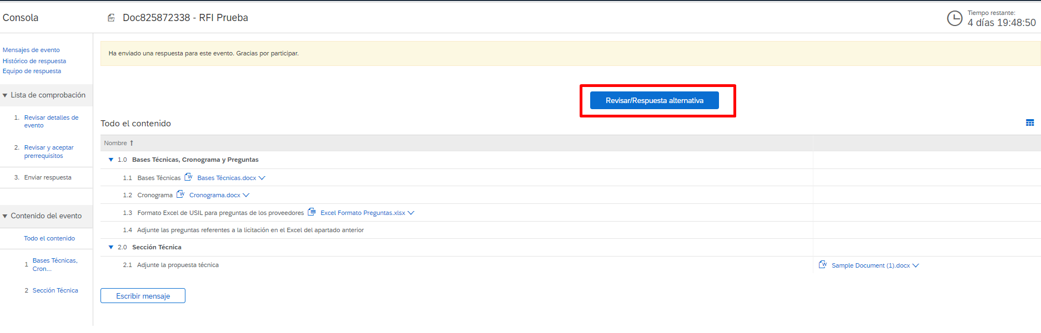
Respuesta de los proveedores – Envío de Propuesta Final
Una vez respondido a lo solicitado en el evento, el postor deberá hacer clic en “Enviar respuesta completa” y después en “Aceptar”.
Mientras siga habiendo tiempo restante en el evento, el proveedor podrá revisar su respuesta y modificarla. Para ello deberá hacer clic en “Revisar/Respuesta alternativa”.
Al finalizar este proceso, no implica una adjudicación, este proceso es requerido básicamente para revisar propuestas preliminares.

Slide 10


GRACIAS

